Slide 1
الحداثة والحياة الأخلاقية
القسم 17
د. لويس وينكلر • مدرسة شرق آسيا اللاهوتية (سنغافورة) تحميل د. ريك جريفيث • مؤسسة الدراسات اللاهوتية الأردنية الملفات بلغات عدة للتنزيل المجاني على BibleStudyDownloads.org

Slide 2
1. مقدمة

Slide 3
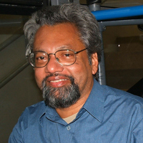
الحداثة هي أول حضارة عالمية حقيقية ظهرت في تاريخ البشرية. . . . وتأثيرها محسوس حتى في القرى النائية في العالم كما هو محسوس في الجامعات والمراكز التجارية والمكاتب الحكومية في المدن الكبرى. إنه مليء بالمفارقات والغموض، ويجلب في أعقابه بركات هائلة ومعاناة رهيبة.
فينوث راماشاندرا، الآلهة التي تفشل، 143

Slide 4
2. الإتجاهات الفكرية للحداثة: السعي وراء اليقين في الحقيقة والمطالبة به

Slide 5
2. الإتجاهات الفكرية للحداثة: السعي وراء اليقين في الحقيقة والمطالبة به
أ. مدرستان فكريتان رئيسيتان

Slide 6
2. الإتجاهات الفكرية للحداثة: السعي وراء اليقين في الحقيقة والمطالبة به
أ. مدرستان فكريتان رئيسيتان
1. العقلانية: كفاية العقل

Slide 7
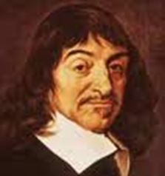
2. الإتجاهات الفكرية للحداثة: السعي وراء اليقين في الحقيقة والمطالبة به
أ. مدرستان فكريتان رئيسيتان
1. العقلانية: كفاية العقل
أ. الثنائية الديكارتية

Slide 8
2. الإتجاهات الفكرية للحداثة: السعي وراء اليقين في الحقيقة والمطالبة به
أ. مدرستان فكريتان رئيسيتان
1. العقلانية: كفاية العقل
أ. الثنائية الديكارتية
ب. البحث عن المعرفة غير التقليدية وغير السياقية.

Slide 9
2. الإتجاهات الفكرية للحداثة: السعي وراء اليقين في الحقيقة والمطالبة به
أ. مدرستان فكريتان رئيسيتان
2. التجريبية: كفاية الحواس

Slide 10
2. الإتجاهات الفكرية للحداثة: السعي وراء اليقين في الحقيقة والمطالبة به
أ. مدرستان فكريتان رئيسيتان
2. التجريبية: كفاية الحواس
أ) تحقيق تحليلي شامل لعالمنا

Slide 11
2. الإتجاهات الفكرية للحداثة: السعي وراء اليقين في الحقيقة والمطالبة به
أ. مدرستان فكريتان رئيسيتان
2. التجريبية: كفاية الحواس
أ) تحقيق تحليلي شامل لعالمنا
ب) نظريات كبرى لتفسير كل شيء بمصطلحات علمية طبيعية

Slide 12
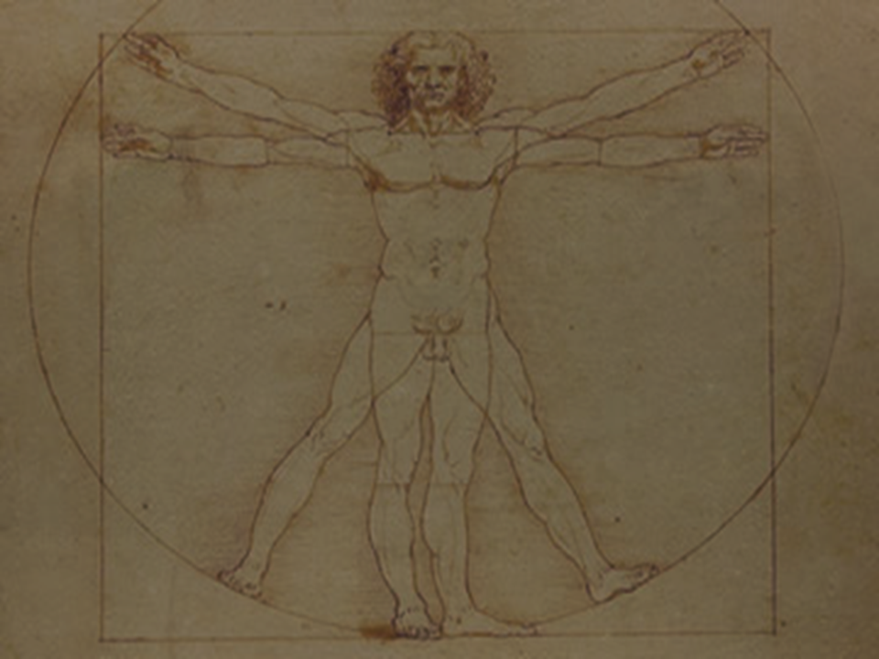
2. الإتجاهات الفكرية للحداثة: السعي وراء اليقين في الحقيقة والمطالبة به
ب. رفض المصادر التقليدية للسلطة والإرتقاء بالنفس التقييمية العقلانية

Slide 13
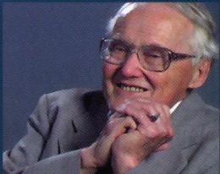
الحداثة لا تثق بالسلطة، لقد ولدت في حركة تحرر مما كان يُنظر إليه على أنه سلطات خارجية، وكانت جاذبيتها موجهة إلى حرية ومسؤولية العقل والضمير الفردي للحكم بين ادعاءات الحقيقة المتنافسة.
ليسلي نيوبيجين، الحق والسلطة، 11

Slide 14
2. الإتجاهات الفكرية للحداثة: السعي وراء اليقين في الحقيقة والمطالبة به
ت. النتيجة المفترضة لكلا المدرستين: حرية الإنسان الجامحة والتقدم الإنساني بلا قيود

Slide 15
2. الإتجاهات الفكرية للحداثة: السعي وراء اليقين في الحقيقة والمطالبة به
ث. بعض الآثار الأخلاقية

Slide 16
2. الإتجاهات الفكرية للحداثة: السعي وراء اليقين في الحقيقة والمطالبة به
ث. بعض الآثار الأخلاقية
1. فكرة التطور الأخلاقي والتقدم

Slide 17
2. الإتجاهات الفكرية للحداثة: السعي وراء اليقين في الحقيقة والمطالبة به
ث. بعض الآثار الأخلاقية
1. فكرة التطور الأخلاقي والتقدم
2. التركيز على القدرة الإنسانية لحل كل المشاكل الأخلاقية

Slide 18
2. الإتجاهات الفكرية للحداثة: السعي وراء اليقين في الحقيقة والمطالبة به
ث. بعض الآثار الأخلاقية
3. عدم أهمية (وربما حتى غدر) الآلهة في الأحكام الأخلاقية

Slide 19
2. الإتجاهات الفكرية للحداثة: السعي وراء اليقين في الحقيقة والمطالبة به
ث. بعض الآثار الأخلاقية
3. عدم أهمية (وربما حتى غدر) الآلهة في الأحكام الأخلاقية
4. العلمنة (والإفقار اللاحق) للأخلاق المسيحية

Slide 20
3. الإتجاهات الصناعية / التكنولوجية للحداثة: صعود التقنية

Slide 21
3. الإتجاهات الصناعية / التكنولوجية للحداثة: صعود التقنية
أ. الثورة الصناعية وصعود التكنولوجيا

Slide 22
3. الإتجاهات الصناعية / التكنولوجية للحداثة: صعود التقنية
أ. الثورة الصناعية وصعود التكنولوجيا
1. طلب ومحبة الكفاءة

Slide 23
3. الإتجاهات الصناعية / التكنولوجية للحداثة: صعود التقنية
أ. الثورة الصناعية وصعود التكنولوجيا
1. طلب ومحبة الكفاءة
2. الدفع العاطفي من أجل الشعور بالسيطرة على الطبيعة، العلاقات الإنسانية والذات.

Slide 24
3. الإتجاهات الصناعية / التكنولوجية للحداثة: صعود التقنية
ب. أخلاقيات التكنولوجيا

Slide 25
3. الإتجاهات الصناعية / التكنولوجية للحداثة: صعود التقنية
ب. أخلاقيات التكنولوجيا
1. معضلات أخلاقية جديدة وأسطورة السيطرة التكنولوجية

Slide 26
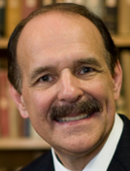
التكنولوجيا . . . تحمل معها دائماً نوعاً معيناً من السيطرة علينا، إن الفرضية القائلة بأننا قادرون بسهولة على التحكم في التكنولوجيا، لتحقيق أهداف أخلاقية ليست بديهية على الإطلاق. ترتبط معظم القضايا الأخلاقية الكبرى التي نتعامل معها اليوم بطريقة ما بتطورنا التكنولوجي. إن قدرتنا على الإبداع والتصنيع تفوق حساسيتنا الأخلاقية.
دينيس ب. هولينجر، اختيار الخير، 95

Slide 27
3. الإتجاهات الصناعية / التكنولوجية للحداثة: صعود التقنية
ب. أخلاقيات التكنولوجيا
2. صعود التقنية على حساب الأخلاق

Slide 28
3. الإتجاهات الصناعية / التكنولوجية للحداثة: صعود التقنية
ب. أخلاقيات التكنولوجيا
2. صعود التقنية على حساب الأخلاق
بمجرد أن نطور السيطرة على العواقب التي تعتبر ضارة بسعادة الإنسان أو رفاهيته الإجتماعية، يصبح من الممكن رفع المعايير والقيود السلوكية.
دينيس ب. هولينجر، اختيار الخير، 96

Slide 29
4. الإتجاهات الإجتماعية للحداثة

Slide 30
4. الإتجاهات الإجتماعية للحداثة
أ. التمايز والتخصص

Slide 31
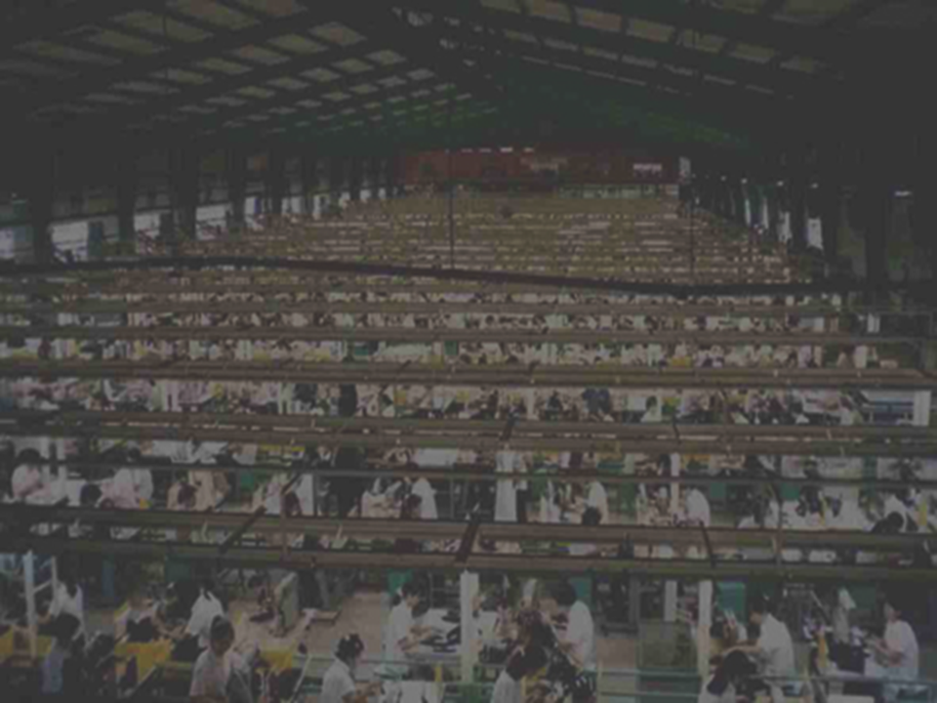
4. الإتجاهات الإجتماعية للحداثة
أ. التمايز والتخصص
1. في الإنتاج الإقتصادي والعمل

Slide 32
4. الإتجاهات الإجتماعية للحداثة
أ. التمايز والتخصص
1. في الإنتاج الإقتصادي والعمل
2.في التعليم

Slide 33
4. الإتجاهات الإجتماعية للحداثة
أ. التمايز والتخصص
1. في الإنتاج الإقتصادي والعمل
2.في التعليم
3. في السياسة والقانون

Slide 34
4. الإتجاهات الإجتماعية للحداثة
أ. التمايز والتخصص
1. في الإنتاج الإقتصادي والعمل
2.في التعليم
3. في السياسة والقانون
4. في الأخلاق التطبيقية

Slide 35
4. الإتجاهات الإجتماعية للحداثة
ب. التعدد: تكثيف:

Slide 36
4. الإتجاهات الإجتماعية للحداثة
ب. التعدد: تكثيف:
1. التنقل الجغرافي

Slide 37
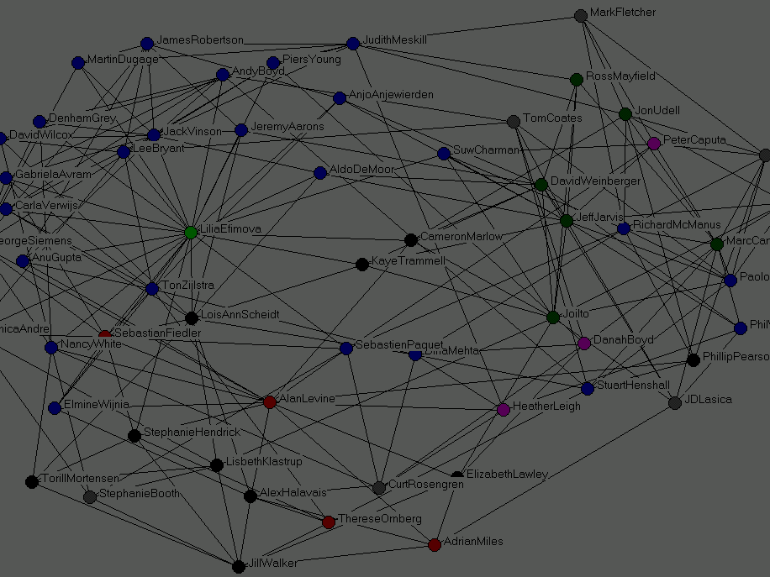
4. الإتجاهات الإجتماعية للحداثة
ب. التعدد: تكثيف:
1. التنقل الجغرافي
2. التبادل المعلوماتي

Slide 38
4. الإتجاهات الإجتماعية للحداثة
ب. التعدد: تكثيف:
1. التنقل الجغرافي
2. التبادل المعلوماتي
3. المراكز العالمية (أي مدن العالم)

Slide 39
4. الإتجاهات الإجتماعية للحداثة
ب. التعدد: تكثيف:
1. التنقل الجغرافي
2. التبادل المعلوماتي
3. المراكز العالمية (أي مدن العالم)
4. تحديات المفاهيم الدينية والأخلاقية الأساسية للواقع

Slide 40
4. الإتجاهات الإجتماعية للحداثة
ب. التعدد: تكثيف:
5. تبرير النسبية الأخلاقية

Slide 41
4. الإتجاهات الإجتماعية للحداثة
ب. التعدد: تكثيف:
5. تبرير النسبية الأخلاقية
6. تهميش وجهة النظر المسيحية الأخلاقية على وجه التحديد

Slide 42
4. الإتجاهات الإجتماعية للحداثة
ت. العلمنة

Slide 43
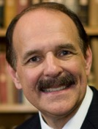
على الرغم من أن الدين لا يزال يلعب دوراً مهماً في حياة الناس ويستمر في التأثير على المجتمعات والثقافات، إلا أنه لا يلعب نفس الدور الذي لعبه في السابق فيما يتعلق بالمؤسسات الإجتماعية الكبرى مثل الحكومة والإقتصاد والتعليم والقانون. . . . داخل المجتمعات العلمانية، يميل الدين إلى أن يكون له تأثير ضئيل على المؤسسات المجتمعية الأكبر والخطوط الرئيسية للحياة الثقافية. وبالتالي، فإن الدين هو مؤسسة اجتماعية واحدة إلى جانب مؤسسات أخرى، ولم يعد يوفر الإطار الشامل للمجتمع.
دينيس ب. هولينجر، اختيار الخير، 101

Slide 44
4. الإتجاهات الإجتماعية للحداثة
ث. خصخصة الدين

Slide 45
5. خلاصة وتطبيق الحداثة البركة واللعنة

Slide 46
أسئلة تأملية
كيف أثرت الحداثة على حياتك سواء للأفضل أو الأسوا؟
بشكل أكثر تحديداً، ما هي الطرق التي ترى بها تأثير الحداثة على حياتك الأخلاقية وأحكامك الأخلاقية؟
كيف يمكنك التحرك نحو منظور كتابي أكثر حول هذه الأمور؟

Slide 47
Black

Slide 48
النظرة العالمية at BibleStudyDownloads.org
أحصل على هذا العرض التقديمي مجاناً
Notes:
WV (Worldviews)

